Slide 1

Команда:
GPT enjoyers
РЕШЕНИЯ ДЛЯ ЭЛЕКТРОЭНЕРГЕТИКИ
«Оптимизация процесса планирования закупки топлива на электростанциях на основе прогнозирования цены электричества и объемов его выработки»
03.11.2024

Slide 2







GPT enjoyers
Данил Шинковой
Константин Плаксин
Алексей Король
Алексей Горшенин
Наталья Грицай
DS
DS
MLOps
ML
Аналитик
2

Slide 3
Проблема
Необходимость в оптимизации процесса прогнозирования расходов топлива для станций.
Уменьшение временных затрат на составление прогноза.
Повышение точности прогнозов путём минимизации влияния человеческого фактора.
Увеличение экономической эффективности генерирующих предприятий.

Slide 4
Гипотеза
Использование прогностических моделей спроса на электричество улучшит планирование объема закупок топлива.
Более точное прогнозирование затрат топливных ресурсов на выработку электроэнергии позволит оптимизировать расходы на закупку топлива.
Учет экологических норм и регуляторных изменений в прогнозных моделях повысит устойчивость процессов планирования закупок.

Slide 5
Исходные данные
Excel-файлы, содержащие следующие данные за период 2022-2023 год:
Цена РСВ почасовая по всем станциям.
Установленные мощности станций в целом, а также установленная и минимальная мощность каждого блока станции посуточно.
Почасовая выработка каждого блока на станции.
Значения потребления э/э и тепла самими станциями, а также расходов топлива, отпуска тепла и э/э посуточно.
Помесячная цена за 1 т.у.т. по каждой станции.
Погода по некоторым из представленных городов.

Slide 6
Апробированные модели
 | Сезонность | Пропуски | Интерпретируемость | Скорость | Настройка
Prophet | Годовая, недельная, ежедневная сезонность | Устойчив к пропускам | Высокая, легко интерпретируемые компоненты | Средняя, оптимизирован для умеренного объема | Гибкие настройки, легко адаптировать
ARIMA | Линейная сезонность, неустойчива для сложных шаблонов | Плохо работает с пропусками | Сложная, требует анализа параметров | Высокая, подходит для больших объемов данных | Требует тонкой настройки, подходит для стабильных данных
SARIMA | Поддерживает сезонность, но сложнее в настройке | Средняя, рекомендуется подготовка данных | Средняя | Высокая | Сложная настройка параметров
LSTM | Может учитывать сложные зависимости | Работает с пропусками | Низкая, сложная интерпретация | Высокая, особенно на GPU | Трудоемкая, требует подготовки данных

Slide 7
Описание финального решения
Загрузка excel-файлов с данными станций.
Преобразование исходных данных в такой вид, что отдельно взятый новый файл содержит все имеющиеся данные по конкретной станции.
Чистка нового датасета и формирование обучающей выборки.
Обучение каждого экземпляра модели по данным определённой станции.
Прогнозирование расходов топлива по каждой станции.
Формирование графиков с доверительными интервалами.

Slide 8
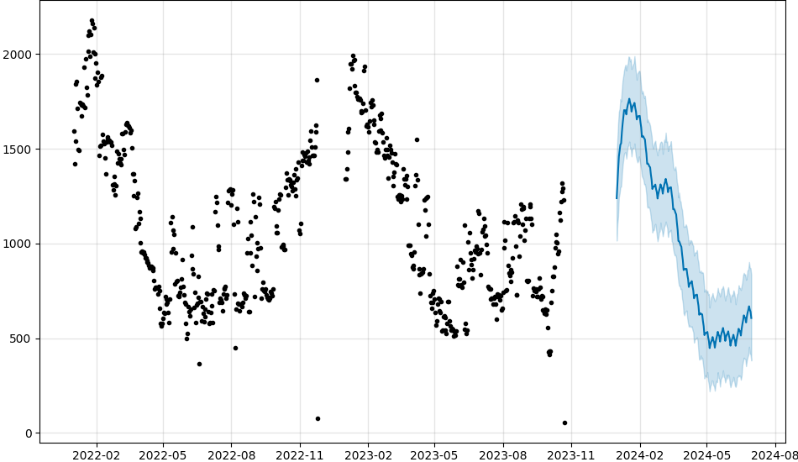
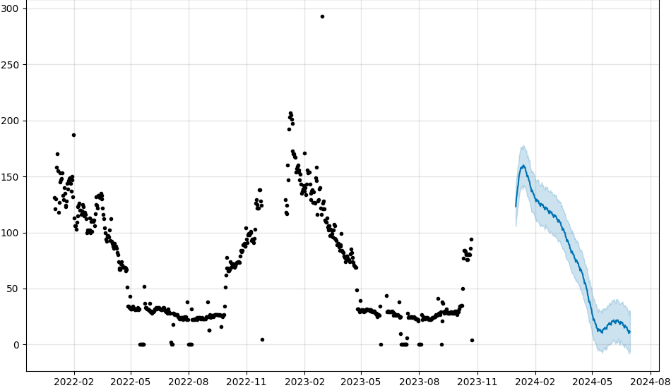
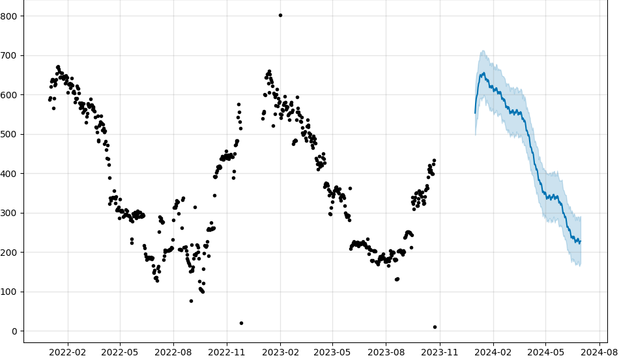
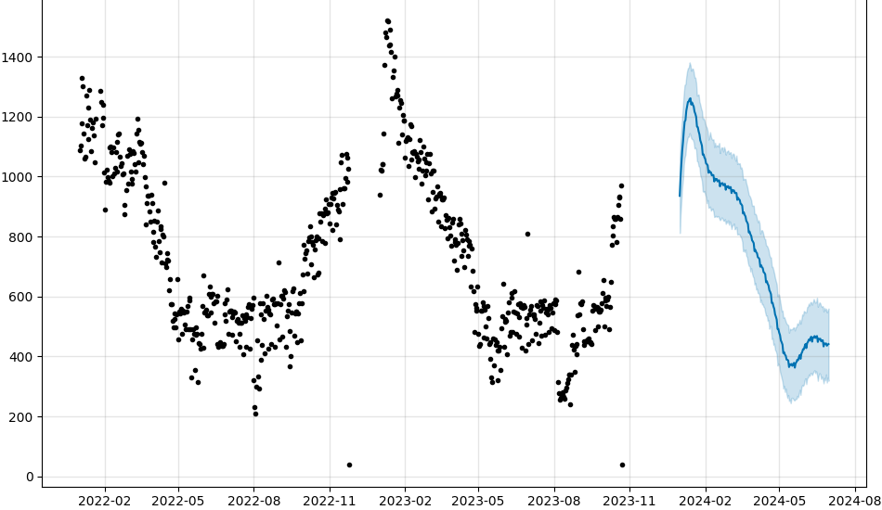
Полученные результаты
Беспонтовая – общий расход топлива т.у.т.
Модная – расход топлива на отпуск тепла т.у.т.
Моя – расход топлива на отпуск электроэнергии т.у.т.
Новая – расход топлива на отпуск тепла т.у.т.

Slide 9
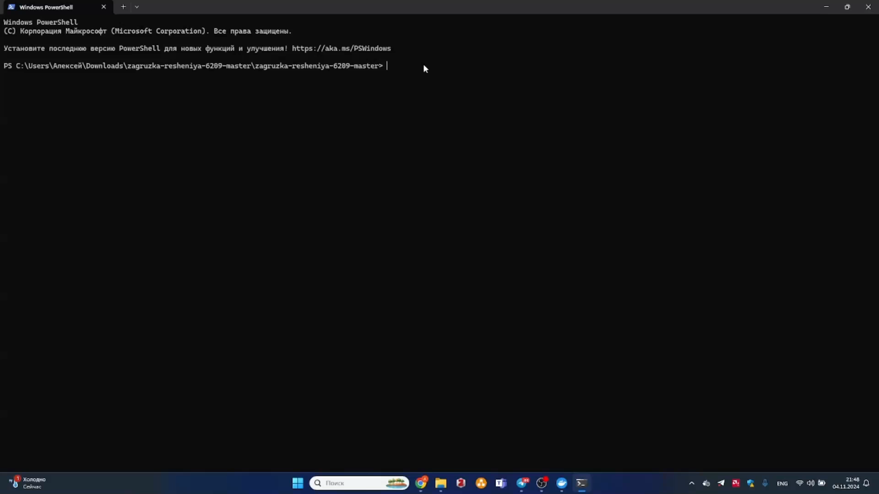
Демонстрация продукта

Slide 10

СПАСИБО ЗА ВНИМАНИЕ

